Slide 1


TRANSEXUALIDAD

Slide 2
3 DIMENSIONES EN LA SEXUALIDAD HUMANA
SEXO GENITAL:
XY
XX
XY - XX
IDENTIDAD DE GÉNERO:
XY = XY → Cisgénero
XY = XX → Transgenero
ORIENTACIÓN SOCIO-AFECTIVA:
Homosexual
Heterosexual
Bisexual
INTERSEXUALIDAD

Slide 3
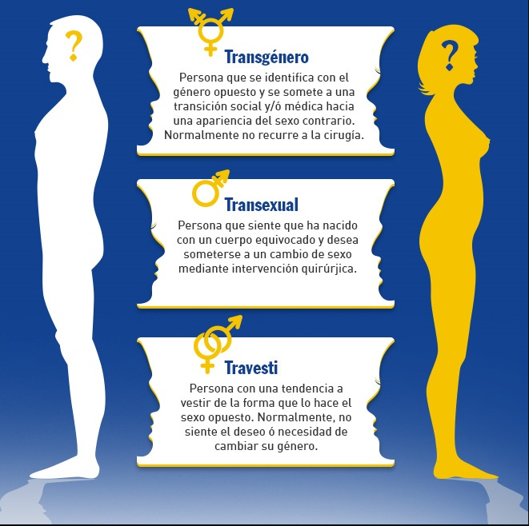
TENGAMOS
CLARA
CIERTA TERMINOLOGÍA

Slide 4






TRANSEXUALIDAD EN EL PAÍS VASCO

Slide 5
DOCUMENTACIÓN PARA TRANSEXUALES
Se facilita el cambio de nombre en el DNI de las personas transexuales.
El Gobierno Vasco emite documentación administrativa que permite a la personas transexuales ser tratadas de acuerdo a su identidad de género.

Slide 6
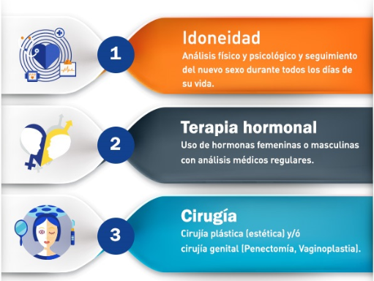
EL CAMBIO DE SEXO

Slide 7
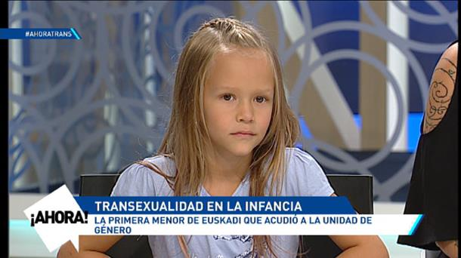
https://www.eitb.eus/es/television/videos/detalle/4448794/video-entrevista-nahiane-nina-transexual-ahora/

Slide 8
ASOCIACIONES
TRANSEXUALIA
http://transexualia.org/ (Bravo Murillo, 4, Bajo 28015 Madrid) TELFONO: 616601510
FUNDACIÓN DANIELA
http://www.fundaciondaniela.org/
CHRYSALLIS
https://chrysallis.org.es/ euskadi@chrysallis.org.es
NAIZEN
PROYECTO BERDINDU (GOBIERNO VASCO)
http://www.euskadi.eus/web01-s2enple/es/contenidos/informacion/tienes_dudas/es_transexu/transexualidad.html

Slide 9
CONCLUSIÓN
La vivencia del género es un continuo que va desde el cisgénero total al transgénero total con múltiples posibilidades intermedias.
Ser transexual no es sinónimos de ser enfermo.
Los niño/as que expresen claramente su pertenencia al género.

